Slide 1
«ИГРОВЫЕ ТЕХНОЛОГИИ ПРЕПОДАВАНИЯ ШАХМАТ В ДОО»
ИГРОВЫЕ ТЕХНОЛОГИИ В ПРЕПОДАВАНИИ ШАХМАТ
Шахматная дифференциация звуков с-ш
Таракановская Полина Дмитриевна,
Учитель-логопед, МБДОУ «Детский сад №56»

Slide 2
Цель игры:
закрепление навыков различения и правильного артикуляторного произношения звуков в речи.

Slide 3
Требования к проведению:
Игра проводится в индивидуальной форме, в зависимости от речевых особенностей ребенка.

Slide 4
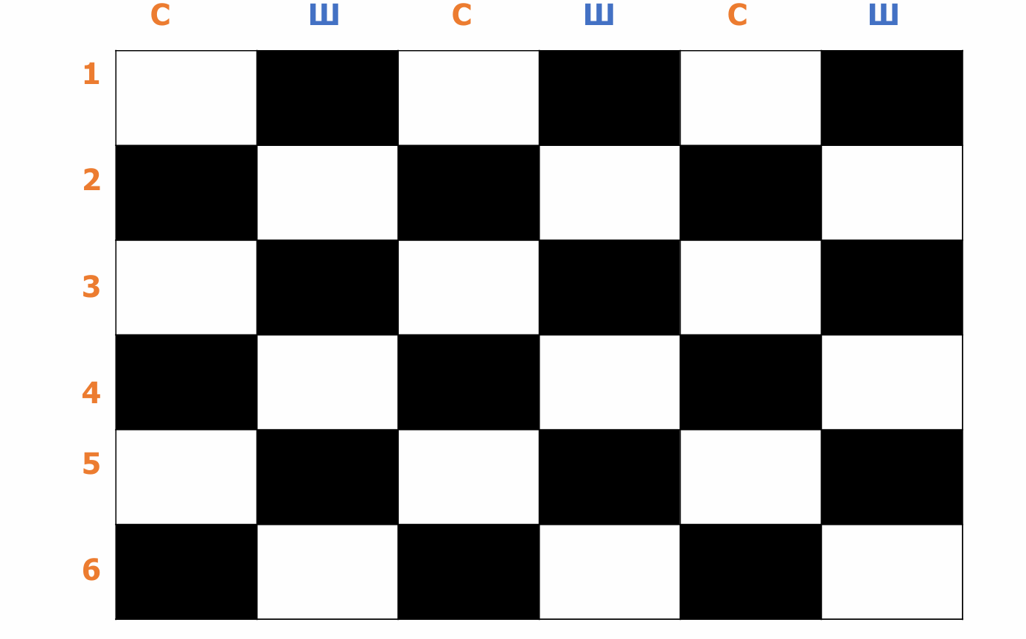
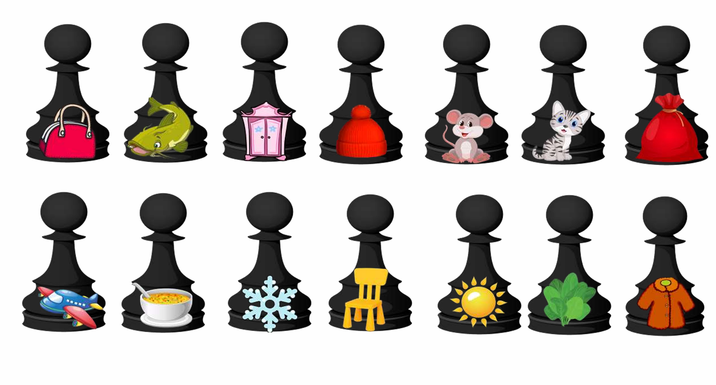

Slide 5
Инструкция для участников:
Педагог называет цифру и звук на шахматной доске, а ребенок ищет пешку с картинкой, в названии которого есть данный звук, четко произносит, например: «На пешке шапка», и ставит пешку на то место, которое назвал педагог, например, «Ш5».

Slide 6
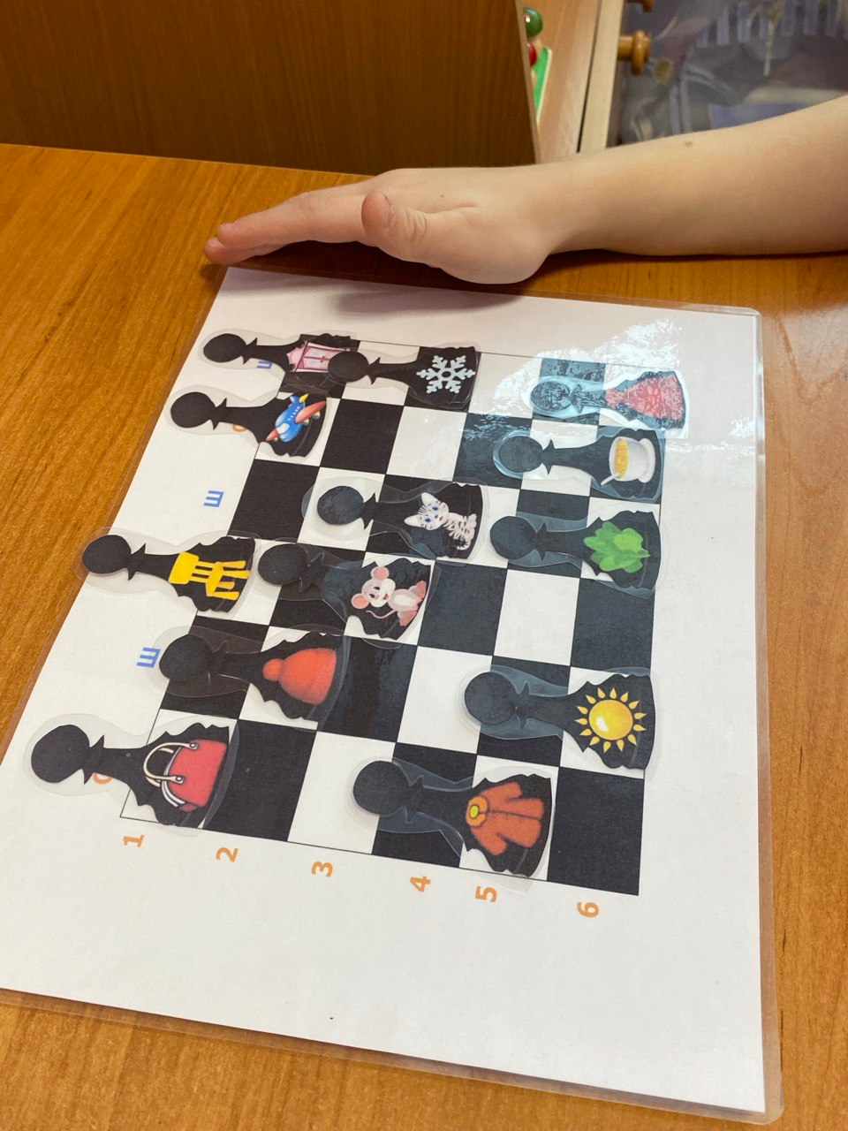
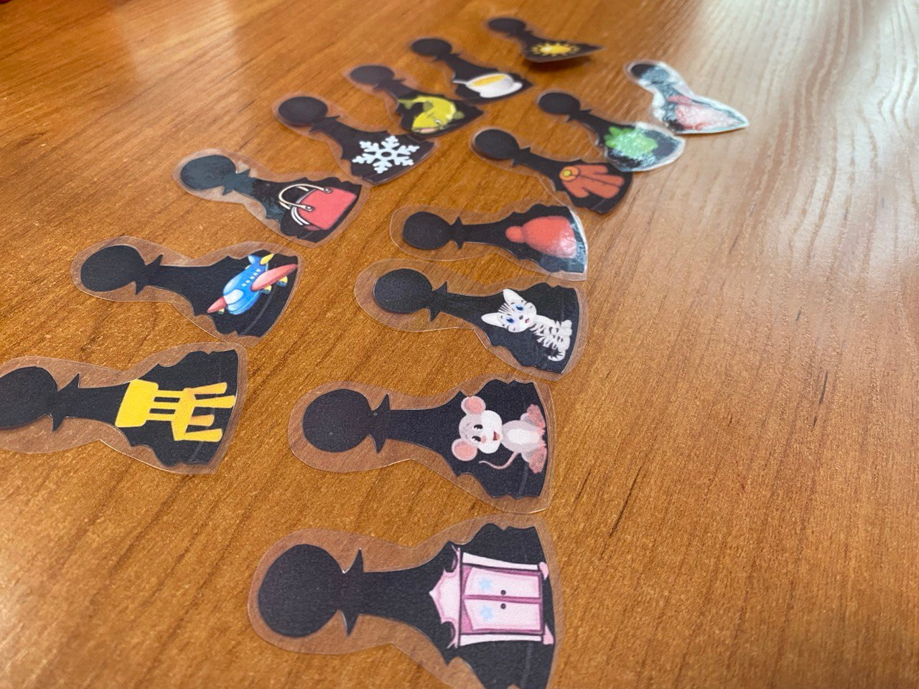
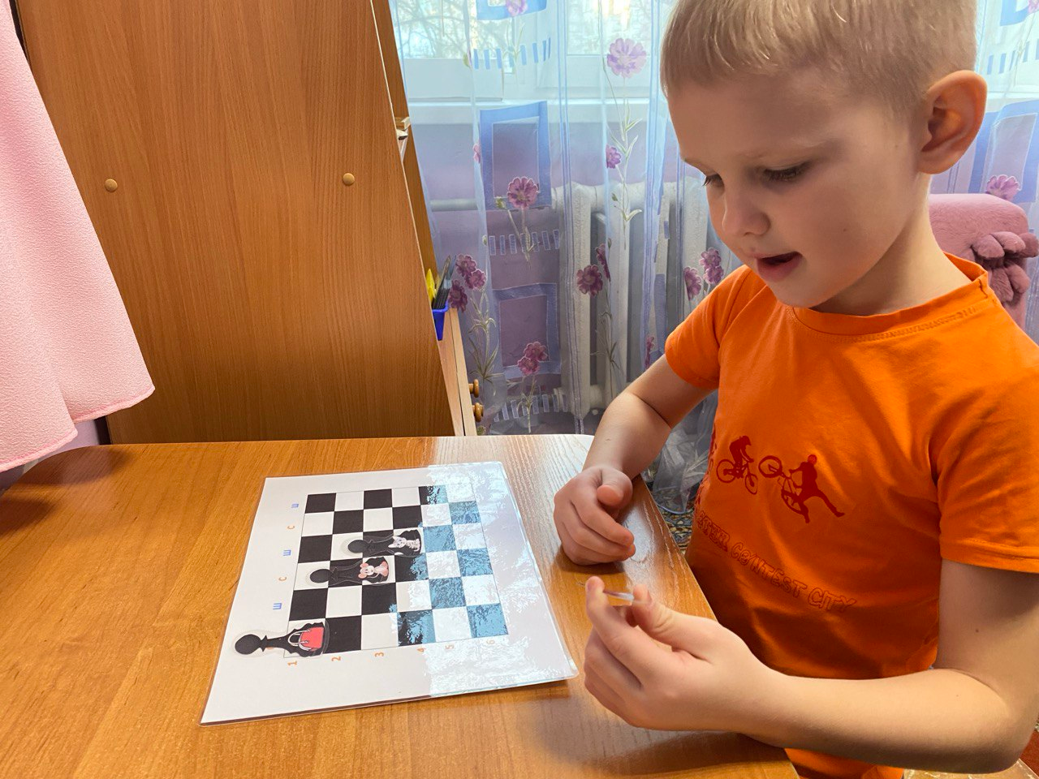
Апробация игры в учебно-воспитательном процессе: фотоколлаж

Slide 7
Контакты для консультативной помощи и поддержки по проведению игры (телефон, электронная почта):
+7906-196-92-00
tarakanovskaya98@mail.ru

